Slide 1
DEPARTAMENTO DE ELÉCTRICA, ELECTRÓNICA Y TELECOMUNICACIONES
CARRERA EN INGENIERÍA ELECTRÓNICA Y TELECOMUNICACIONES
TEMA:
DESARROLLO DE UN SISTEMA MONITOREADOR DE DRONES COMERCIALES WIFI, QUE LOS DETECTE, IDENTIFIQUE Y LOCALICE
AUTOR: PONCE CONSTANTE, ERICK DANILO - ULLOA ROVALINO, JORGE ANDRÉS
DIRECTOR: ING. LEÓN, RUBEN MSc
SANGOLQUÍ - 2019
Notes:
ING. FREDDY ACOSTA DIRECTOR DEL DEPARTAMENTE DE ELECTRICA, ELECTRONICA Y TELECOMUNICACIONES
ING. Ruben león DIRECTOR DEL PROYECTO DE INVESTIGACION
DR. ALEXIS TINOCO DOCENTE DESIGNADO
ABG. ANA GABRIELA NARANJO SECRETARIA ACADEMICA
DAMAS Y CABALLEROS PUBLICO EN GENERAL
BUENAS TARDES Y BIENVENIDOS A LA DEFENSA DEL TRABAJO DE TITULACION PREVIO A LA OBTENCION DEL TITULO DE INGENIERO EN ELECTRONICA Y TELECOMUNICACIONES
TEMA
AUTORES

Slide 2
INTRODUCCIÓN

Slide 3
Contenido
Introducción
Objetivos
Implementación
Resultados
Conclusiones
Recomendaciones
Trabajos futuros

Slide 4
Guerra Electrónica
Soporte Electrónico
Ataque Electrónico
Protección Electrónica
Notes:
El objetivo fundamental de la EW es realizar acciones de intercepción, denegación y bloqueo de señales radio eléctricas con el fin de impedir la comunicación entre un punto transmisor y un punto receptor.
El soporte electrónico es fundamental para la guerra electrónica, ya que este elemento permite obtener información de los adversarios.

Slide 5
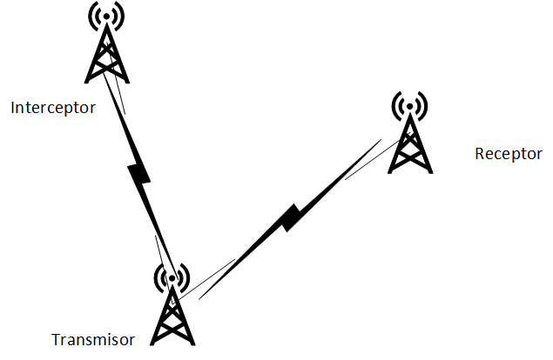
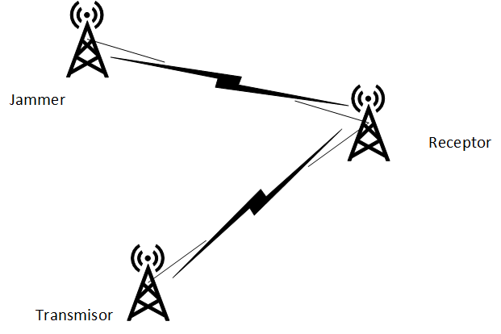
SOPORTE ELECTRÓNICO
ATQUE ELECTRÓNICO

Slide 6
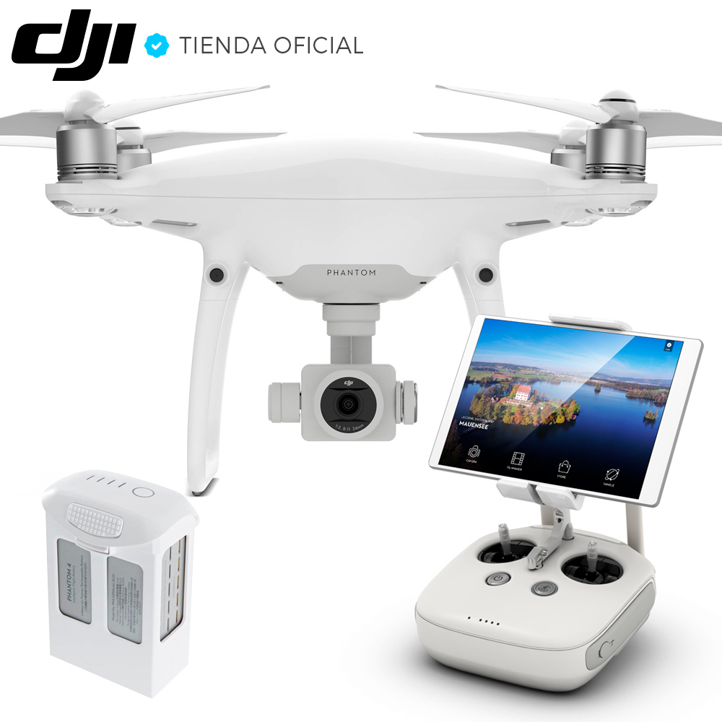
Dispositivo móvil
Control remoto
Dron

Slide 7
OBJETIVOS

Slide 8
Objetivo General
Desarrollar un sistema de monitoreo, detección, identificación y localización de señales radioeléctricas para las bandas de 2.4 GHz y 5.8 GHz, utilizadas por los drones comerciales.
Objetivos Específicos
Desarrollar el prototipo de un sistema de desarrollo propietario basado en la técnicas y algoritmos propuestos para el monitoreo, detección e identificación de señales radioeléctricas y anchos de banda instantáneos de al menos 40 MHz.
Reducir el peso, volumen, costo computacional y precio del sistema respecto a sistemas existentes en el mercado.
Disponer de tecnología endógena basada en la investigación orientada a aplicaciones reales en el ejercicio de la soberanía tecnológica.

Slide 9
IMPLEMENTACIÓN
Notes:
Se compone del diseño y desarrollo de diferentes subsistemas para crear un prototipo funcional que pueda cumplir un objetivo planteado

Slide 10
Diagrama de bloques del Sistema de Monitoreo, Detección y Localización de drones.

Slide 11
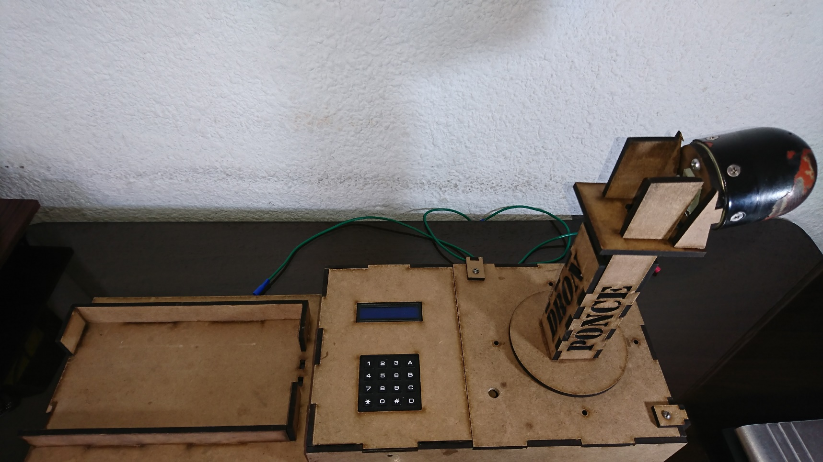
Sistema Mecánico
Estructura de madera
Torre giratoria
Motor a pasos
Control manual
Notes:
Estructura que no crea efectos de reflexión a las señales radioeléctricas
Torre que en su base se encuentra un motor a pasos programable y que ejecuta comunicación con el software de monitoreo desarrollado
Control manual en el caso que se requiera

Slide 12
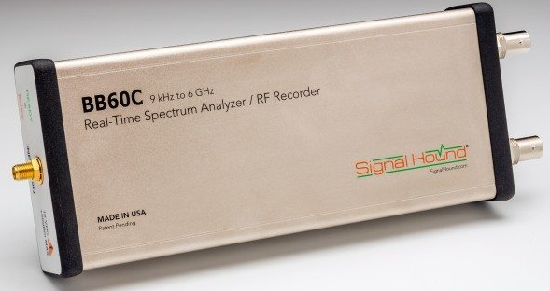
Receptor digital de banda ancha
Rango de frecuencia de RF de 9 kHz a 6 GHz.
Amplio rango dinámico de
-158 dBm a +10 dBm.
Ancho de banda instantáneo de 27 MHz.
Comunicación con software libre.
Interoperabilidad entre antenas.
Notes:
Rango dinámico por que las señales de los drones pueden variar dependiendo de la distancia a la cual se encuentren, máximo 5 kilómetros de comunicación entre emisor y receptor.
Permite comunicación con software de desarrollo propio a partir de enlaces de conexión denominados clases
Programado para que opere en la banda de 2,4 realizando 4 barridos de 27 MHz hasta llegar a un ancho de banda de 83 Mhz, que serian 4 saltos en cada barrido.
Interoperabilidad entre antenas dado que funciona como receptor pasivo, no emite ninguna señal

Slide 13
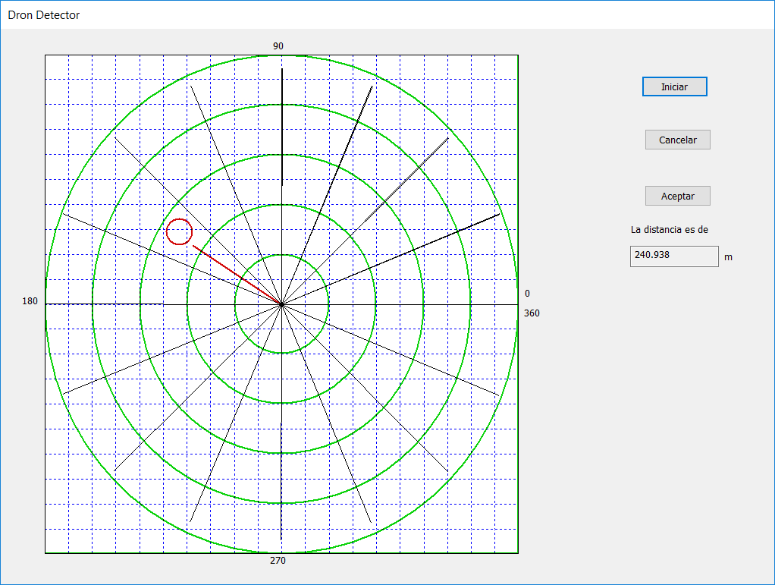
Sistema de Monitoreo, Recepción y Localización.
Panel gráfico.
Botones de acción.
Radar.
Sección del ángulo de arribo.
Distancia aproximada.

Slide 14
RESULTADOS

Slide 15
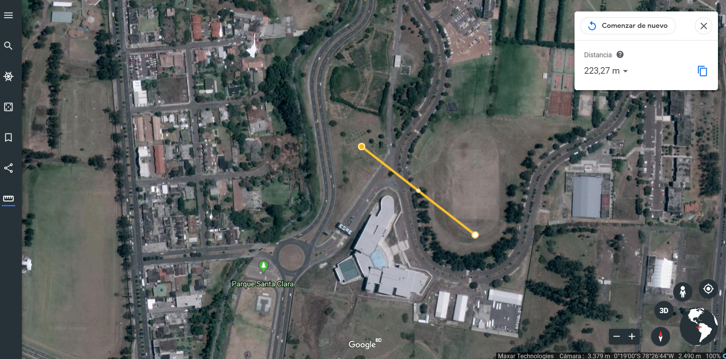
Escenario de pruebas

Slide 16
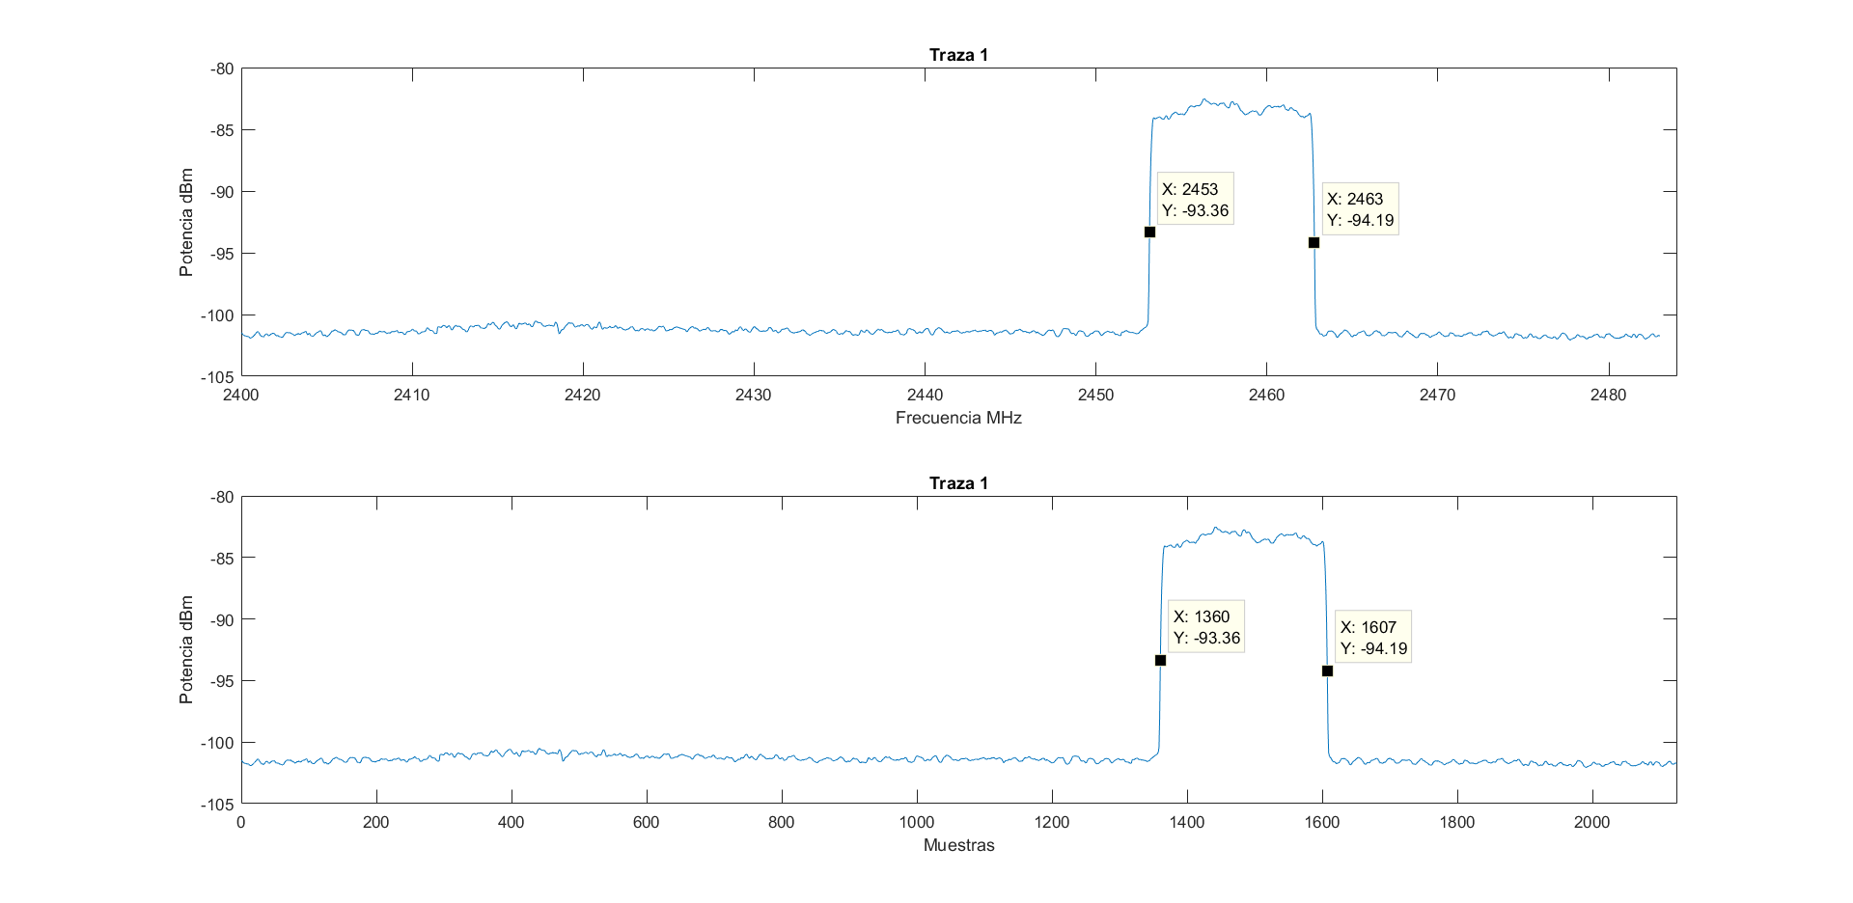
Gráficas de frecuencia.

Slide 17
Estimación del ángulo de arribo
Analizar cada una de las trazas
Obtener el ángulo de arribo de la señal
Determinar el nivel de potencia mas alto

Slide 18
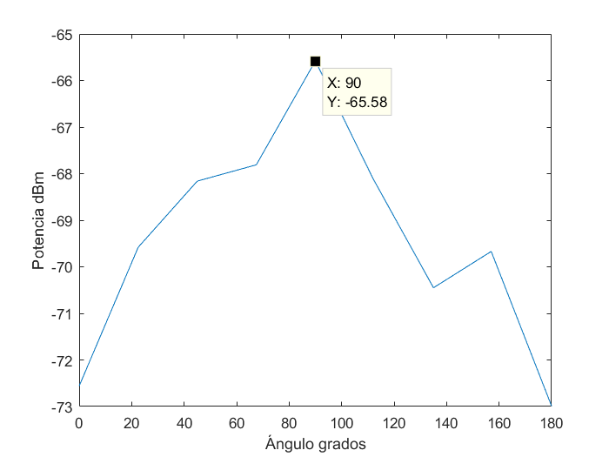

Slide 19
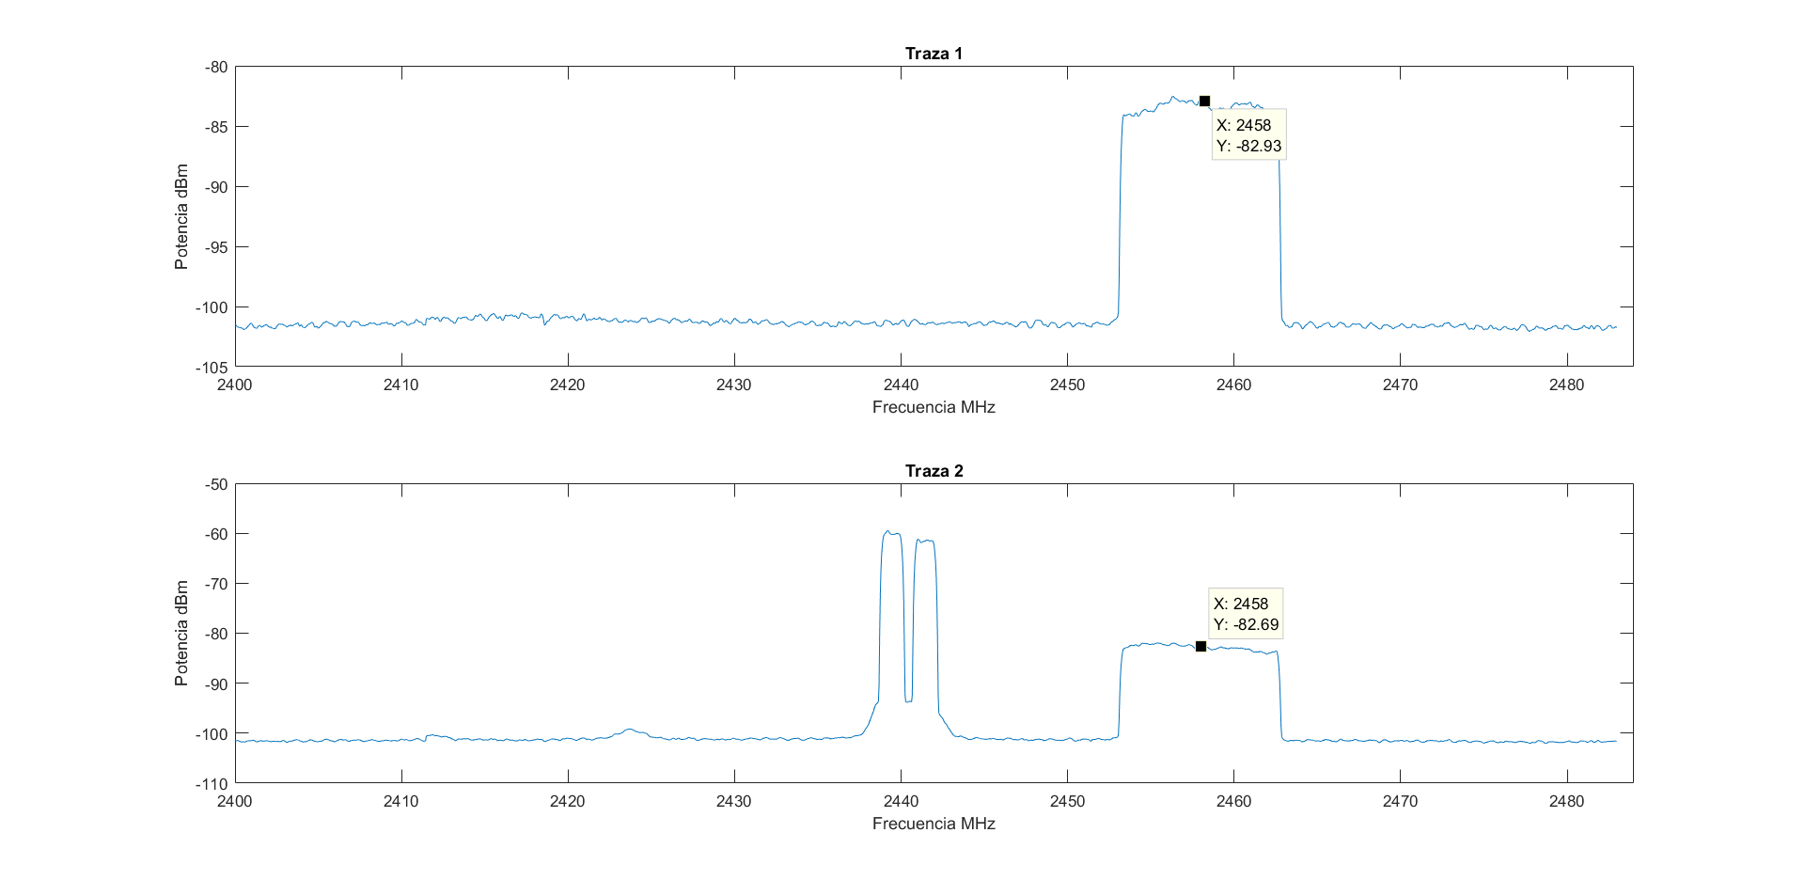

Slide 20
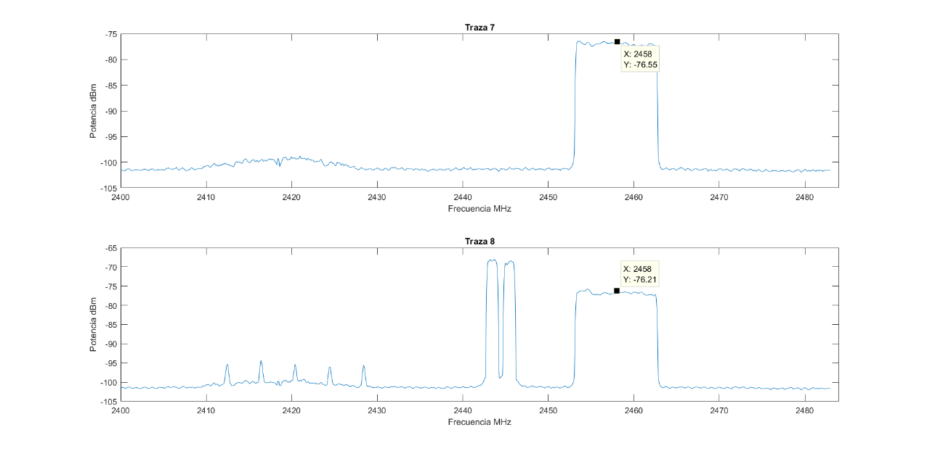

Slide 21
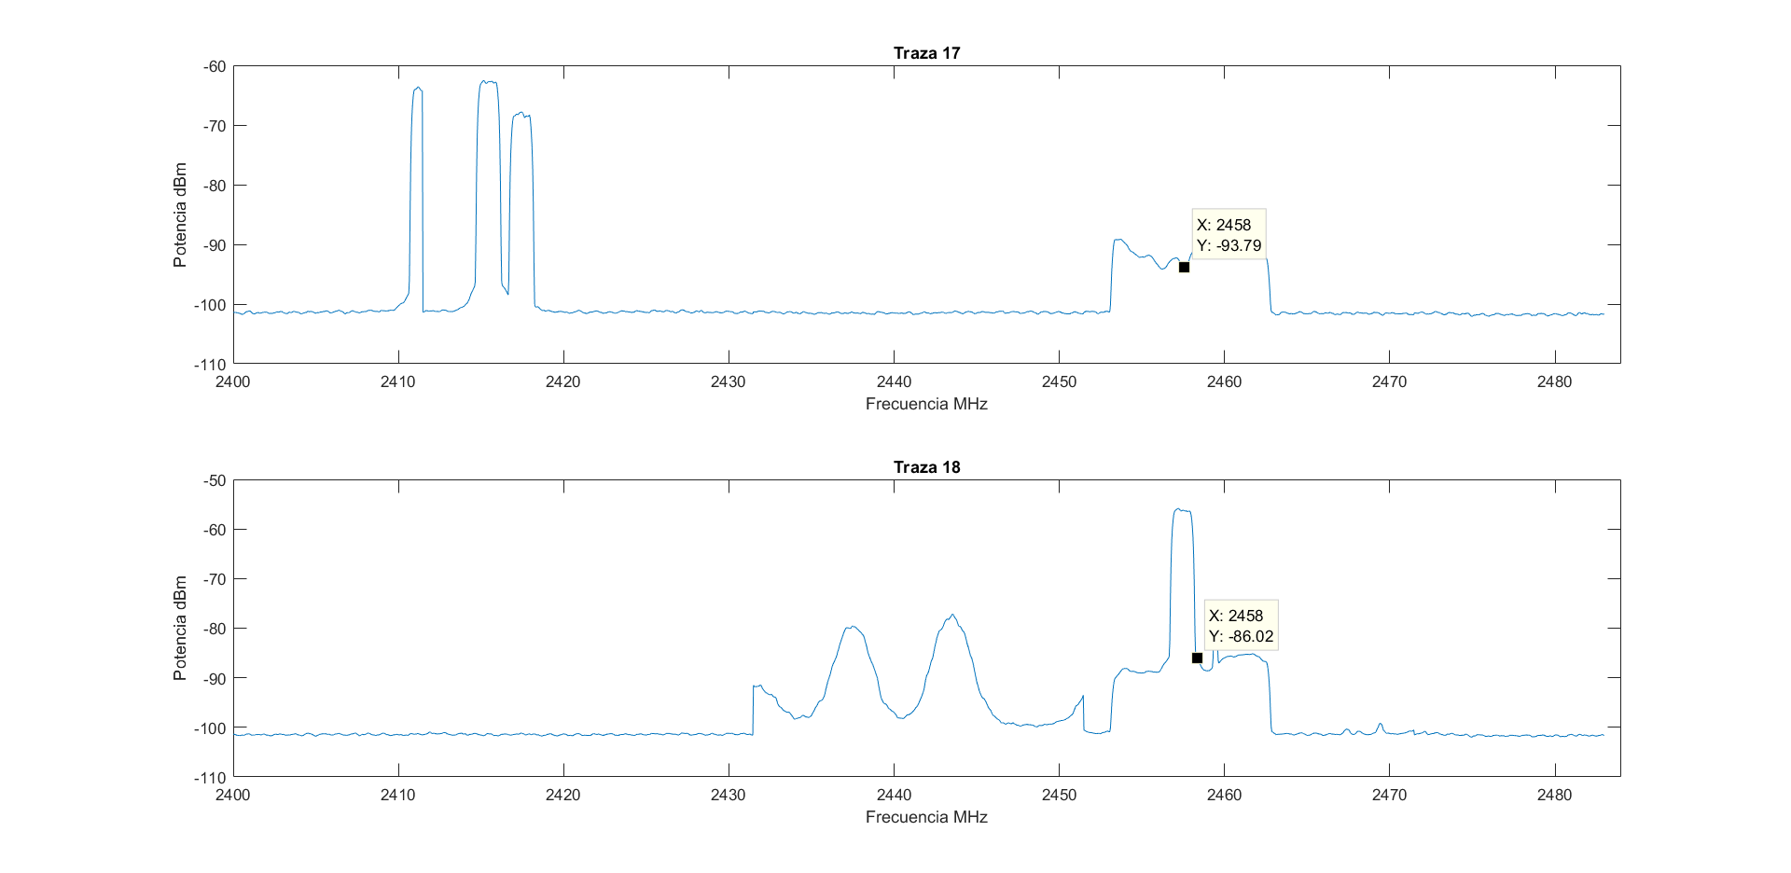

Slide 22
Numero de traza | Nivel de potencia | Sección de ángulo
1 | -84.1511459 | 0°-22.5°
2 | -83.5731125 | 22.5°-45°
3 | -83.0012512 | 45°-67.5°
4 | -80.4528427 | 67.5°-90°
5 | -79.5162201 | 90°-112.5°
6 | -78.6828308 | 112.5°-135°
7 | -77.8313675 | 112.5°-135°
8 | -77.6423264 | 135°-157.5°
9 | -79.8286819 | 157°-180°
10 | -80.2197266 | 180°-202.5°
11 | -85.8063583 | 180-202.5°
12 | -79.6618881 | 202.5°-225°
13 | -86.7259674 | 225°-247.5°
14 | -78.2528992 | 247.5°-270°
15 | -81.0184555 | 270°-292.5°
16 | -84.6973038 | 270-292.5°
17 | -87.8168106 | 292.5°-315°
18 | -83.4195709 | 315°-337.5°
19 | -91.7254486 | 337.5°-360°
20 | -78.9426651 | 337.5°-360°

Slide 23
Cálculo de la distancia aproximada.
Nivel más alto de potencia
Calcular la distancia
Graficar en el radar

Slide 24
Modelo de propagación.
$$P_{RX}=P_{TX}+G_{ATX}+G_{ARX}−(92.4+20\log\left(f_{GHz}\right)+20log(d_{km}))$$
$P_{tx}=0 dBm$
$P_{rx}=−77.64 dBm$ , valor máximo de potencia obtenido por el software
$G_{atx}=0 dBi$
$G_{arx}=10 dBi$
$f=2.4 GHz$

Slide 26
CONCLUSIONES

Slide 27
Se desarrolló un sistema PROTOTIPO de monitoreo, efectivo y funcional que obtiene las señales radioeléctricas presentes en el medio, consecuente a esto las analiza para determinar y discriminar señales de Drones de otras presentes, logrando así la detección, ubicación y mediante algoritmos matemáticos estimar la distancia para proceder a localizar de manera aproximada la ubicación del Dron.

Slide 28
El sistema cuenta con un estudio previo de todas las técnicas y algoritmos existentes propuestos en estudios pasados, para determinar los más efectivos y lograr así el monitoreo, detección e identificación de señales radioeléctricas en un ancho de banda que, para el presente trabajo se logró con 83 MHz (con apenas 4 saltos de la portadora que analiza 27 MHz instantáneamente), superando así la expectativa planteada en un inicio.

Slide 29
Igualmente, fueron superados los principales problemas que se presentan a la hora de implementar este tipo de sistemas de monitoreo ya existentes en el mercado de Inteligencia de Señales, es decir: a) altos costos de los existentes y de alta reserva (el nuestro es 10 veces más barato y 100 % propietarios), b) falta de soporte al mediano y largo plazo (el nuestro siempre tendrá el soporte del CICTE – ESPE), c) deficiencia en la transferencia de tecnología por ser sistemas cerrados de producción (el nuestro permite 100% de transferencia tecnológica). Por lo tanto, el desarrollo del presente prototipo supera estas dificultades, puesto que a través de la investigación y desarrollo pueden ser solventadas dando como resultado mejores herramientas que sobre todo son parte intrínseca y propietaria del sistema general de vigilancia y seguridad de nuestro Estado.
Notes:
Costo y reserva de propiedad ya que son 100 % desarrollo propio, es decir somos propietarios de ellos
Falta de soporte a mediano y largo plazo Ya que al ser desarrollado dentro y bajo la supervicion del CICTE siempre contara con personal que pueda brindar soporte
Deficiencia en transferencia de tecnología por ser sistemas cerrados, el nuestro es entregado completamente a las Fuerzas Armadas
Supera dificultades ya que son solventadas dando como resultado mejores herramientas que son parte intrisenca para seguridad de nuestro estado

Slide 30
RECOMENDACIONES

Slide 31
El estudio se lo efectuó dirigido a los Drones Comerciales, ya que en su gran mayoría utilizan un ancho de banda de 10 MHz, por su necesidad de transmitir datos de control, imágenes, sin embargo en caso de ser requerida la detección para drones de desarrollo propio o de uso militar el sistema puede ser actualizado para nuevos requerimientos de ancho de banda, pues el receptor digital utilizado puede monitorear desde 9 KHz – 6 GHz.

Slide 32
En caso de que se necesite la implementación de un sistema de producción, requiere una estructura más robusta, con un correcto análisis previo a su construcción, dado que al contar con una antena receptora directiva esta podría verse afectada por estructuras del tipo metálico que puedan afectar al momento de la detección de la señal, sin embargo, se sugiere utilizar los nuevos materiales presentes en el mercado como Fibra de Vidrio, fibra de carbono, polipropileno (PP), y poliuretano ya que no causan dicho efecto de reflexión, todo esto previo un estudio del lugar en el cual se podría aplicar y las condiciones climáticas que deberá soportar.

Slide 33
TRABAJOS FUTUROS

Slide 34
Una forma alternativa de detección de drones puede ser a partir del sonido que producen las hélices al girar, ya que se podría caracterizar el sonido y de esta forma detectar la presencia de drones, además de ajustar los algoritmos desarrollados para la discriminación de señalas no producidas por drones.
Un próximo trabajo será la sustitución del subsistema de antena; que en nuestro caso lo constituye una antena espiral plana (en la banda de 1 – 18 GHz), un motor de pasos y el sistema de control del motor; por un subsistema de antena inteligente que no requiere de giro mecánico, sino un giro del lóbulo de irradiación.

